Slide 1
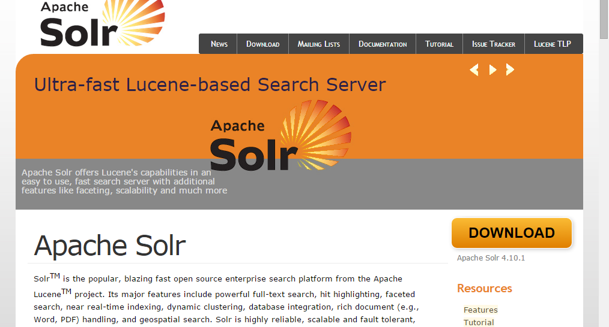
網路資訊檢索研究 Apache Solr全文搜尋引擎
政大圖檔所 陳勇汀
2015/5/1
pudding@nccu.edu.tw
Notes:
參考內容：https://www.evernote.com/view/notebook/fc73e225-c2be-45ca-8cde-88ab4e57a922?locale=zh_TW#st=p&n=fc73e225-c2be-45ca-8cde-88ab4e57a922

Slide 2

課堂前準備
推薦使用Windows環境進行本作業
請下載教學用Solr：ir-practice-solr.zip
http://j.mp/20150501solr
原始檔案大小：401MB
壓縮檔大小：246MB
CVS檔案編輯器：LibreOfficePortable 4.4.2
http://j.mp/20150501lo

Slide 3
作業說明
個人作業：
請以隨身碟保存您的Solr系統
完成等級：
照講義地建置了Solr系統、匯入了資料與修改了網頁標題
規劃主題建置資料，並且資料超過500筆以上
修改了資料欄位與層面檢索
大幅度地調整了系統版面
找出講義沒提及的功能
作業呈現：5/22(五)
以隨身碟儲存系統，帶到教師電腦來展示
展示重點：收錄資料主題、講義之外的系統調整

Slide 4
大綱
Part 0. Apache Solr介紹
Part 1. 系統架設
Part 2. 資料建置
Part 3. 顯示與搜尋的設定
Part 4. 資訊檢索的設定
Part 5. 修改版面

Slide 5
Apache Solr介紹
Part 0.

Slide 6




Apache Solr http://lucene.apache.org/solr/
Apache基金會的開放原始碼全文檢索引擎(full text search engine)
2010年正式併入Lucene計劃中
Solr是基於Lucene全文檢索引擎為核心，再加入更多功能與API，方便與各種系統整合
具備企業級的規模與功能，成為眾多系統檢索的核心
http://wiki.apache.org/solr/PublicServers
美國線上
開源論壇
學術資料庫
美國白宮

Slide 7
Solr特色
使用XML設定檔定義資料的Schema
可設定資料類別(int, string, text general)、多值、唯一值
擴充Lucene的查詢語法
可指定欄位檢索、布林邏輯、函式計算
使用XML設定檔調整文件匯入分析器
設定斷詞分析(tokenize)與過濾(字幹處理、停用字)
擴充搜尋功能API
層面分類搜尋及縮小範圍過濾功能
地理空間資料搜尋
可針對各種文本進行索引
JSON, XML, CSV, 文字檔
搭配Apache Tika可對PDF, WORD, HTML進行索引
可從本機磁碟、HTTP來源、資料庫進行索引
SolrCloud可建立集叢，進行跨伺服器的分散式搜尋
搜尋結果快取與搜尋效能最佳化
增量式更新及索引複製
http://newsletter.ascc.sinica.edu.tw/news/read_news.php?nid=2288

Slide 8


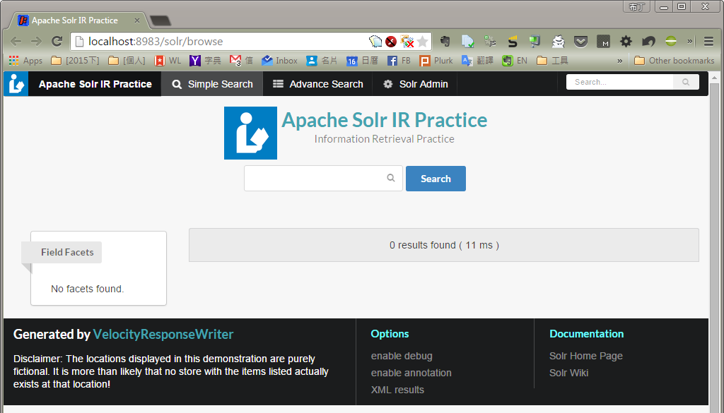
Solr架構
Part 2.資料建置
Part 1. 系統架設
Part 3.顯示與搜尋的設定
Apache Solr
RESTful API
調用
Apache Lucene
Search UI
Part 5. 版面修改
Web Admin
Part 4.資訊檢索的設定

Slide 9
系統架設
Part 1.

Slide 10
Part 1.
STEP 1-0. 環境說明
STEP 1-1. 教學用Solr下載
STEP 1-2. 啟動Solr
STEP 1-3. 關閉Solr

Slide 11
Solr運作環境說明
STEP 1-0.
Solr是基於Java Run Environment (JRE)，因此可運作於有安裝JRE的Windows、Mac、Linux上
本教學特別準備好免安裝版本，故不必額外安裝JRE
安裝Java RE https://java.com/zh_TW/download/
本教學是以Windows為設計，特別設置了簡化操作
如果是Mac或Linux的使用者，必須要用指令操作
Notes:
Apache Solr教學：全文檢索伺服器Solr初探 http://goo.gl/iFI2OD

Slide 12

教學用Solr下載 http://j.mp/20150501solr
STEP 1-1.
實作!
教學用Solr已經是開放原始碼到GitHub
網站：https://github.com/pulipulichen/ir-practice-solr
壓縮包下載網址： http://j.mp/20150501solr
解壓縮到Windows桌面
例如：C:\Desktop\ir-practice-solr
投影片中，Solr路徑皆會以[solr]表示

Slide 13
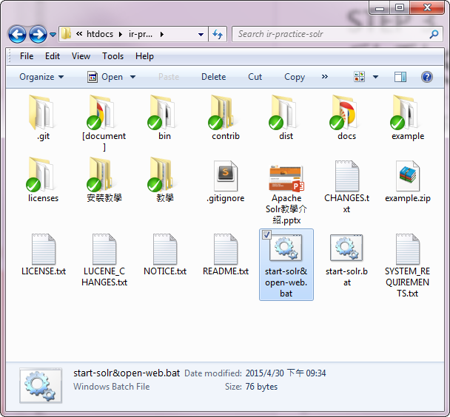
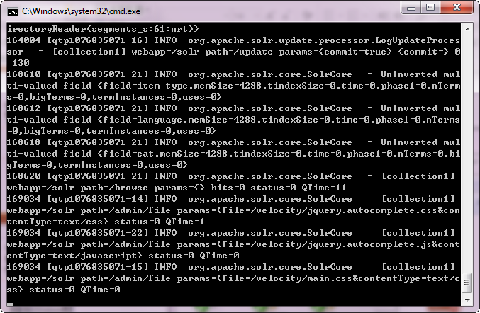
啟動Solr
STEP 1-2.
實作!
[solr]\start-solr&open-search-ui.bat
Solr運作狀態
Search UI

Slide 14
啟動Solr
STEP 1-2. 指令 (供其他作業系統參考)
執行指令
cd [solr]\example
java -jar start.jar
開啟網站
http://localhost:8983/solr/browse

Slide 15
關閉Solr
STEP 1-3.
Solr運作狀態視窗
關閉即可

Slide 16


Part 1. 實作!
A piece of cake~
1-1. 下載Solr
http://j.mp/20150501solr
1-2. 啟動Solr
[Solr]\start-solr&open-search-ui.bat
Notes:
http://pixabay.com/zh/%E9%9F%B3%E4%B9%90-%E5%90%AC%E5%8A%9B-%E6%AD%8C%E6%9B%B2-mp3-%E8%AE%A1%E7%AE%97%E6%9C%BA-%E7%94%B7%E5%AD%90-%E7%94%B7%E5%AD%A9-%E7%94%A8%E6%88%B7-%E5%90%AC%E7%9D%80-32859/

Slide 17
資料建置
Part 2.

Slide 18




Solr匯入資料的流程
Apache Solr
自行建置
內部系統
CVS或
XLSX
匯入指令
(XML)
欄位設定
(schema.xml)
索引
外部系統

Slide 19
Part 2.
STEP 2-1. 資料準備
自行建置
外部系統：以WorldCat為例
STEP 2-2. 設定Solr資料表
STEP 2-3. 轉換成Solr匯入指令XML
STEP 2-4. 資料操作
匯入資料
匯入資料錯誤
清空資料
STEP 2-5. 開啟網頁
功能確認
Part 2. 實作

Slide 20
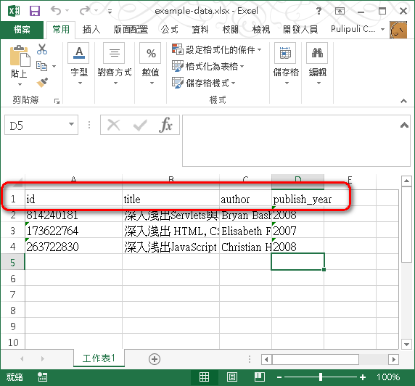
自行建置
STEP 2-1A. 資料準備
第一列：欄位名稱
(一定要有欄位id)
第二列之後：資料
一欄多資料
用分號 ; 分隔

Slide 21
外部系統：以WorldCat為例
STEP 2-1B. 資料準備
實作!
https://www.worldcat.org
註冊/登入
搜尋書目資料
選擇書目，儲存到「我的最愛清單」
開啟「我的最愛清單」
匯出到CSV
範例資料
[solr]/PRACTICE/2-1/data.csv

Slide 22
調整欄位名稱
STEP 2-1B. 資料準備
csv檔案請用LibreOffice開啟 (因為編碼為UTF-8)
請使用投影片開頭的LibreOfficePortable開啟 http://j.mp/20150501lo
將欄位名稱修改
OCLC # → id (必備欄位)
其他欄位都變成小寫名稱，空格改為 _
Title → title (必備欄位)
Author → author
Language → language
Item type → item_type
Publication → publication
Publisher → publisher
Database → database
Notes → notes
Added date → added_date

Slide 23
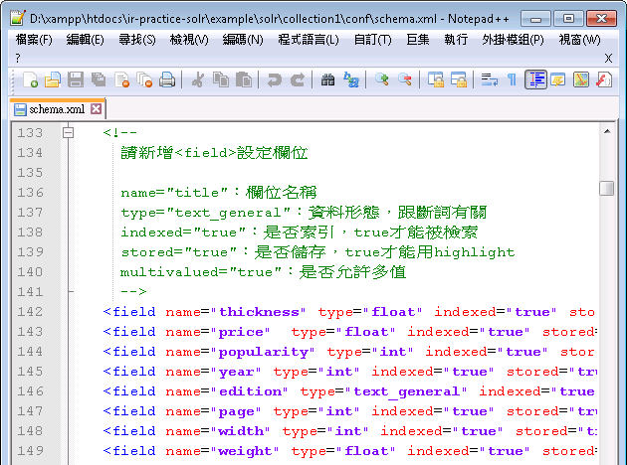
設定Solr資料欄位
STEP 2-2.
實作!
[solr]\PRACTICE\2-2\edit_schema.xml.bat
開啟檔案[solr]\example\solr\collection1\conf\schema.xml
修改資料：請找到「請新增<field>設定欄位」
<schema>
<field>
在下面新增<field>
※ 修改後需重啟Solr

Slide 24
設定Solr資料欄位
STEP 2-2.
<field name="title" type="text_general" indexed="true"
stored="true" multiValued="true"/>
<field>說明
name="title"：欄位名稱
type="text_general"：資料形態，與分析器與權重相關
text_general: 套用文字預設的分析器
text_en: 套用英文的分析器
string: 整句文字索引，搜尋時必須要輸入完整字句才能找到
int: 數字 / float: 浮點數，接受小數點 / boolean: 是或否
date: 日期
indexed="true"：是否索引，true才能被檢索
stored="true"：是否儲存，true才能用highlight
multivalued="true"：是否允許多值

Slide 25
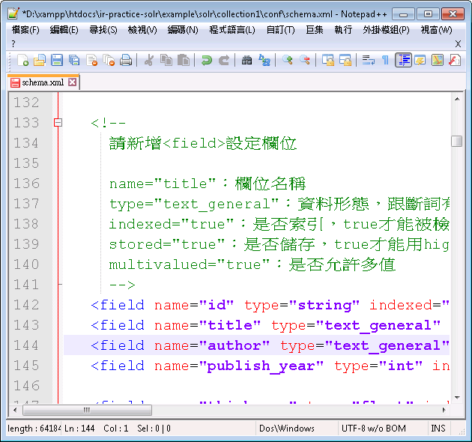
設定Solr資料欄位
STEP 2-2.
一定要確認
資料欄位都有
對應的<field>！
id | title | author | publish_year

Slide 26
轉換成Solr匯入指令XML
STEP 2-3.
實作!
使用轉換工具「將CSV, XLSX轉換成Solr XML格式」
http://j.mp/20150501convert
<add> <doc> <field name="id">465820596</field>
<field name="title">Fra det nu forsvundne Solrød kommune</field>
<field name="author">Steen Rosendahl</field>
<field name="author">Solrød lokalhistoriske arkiv</field>
<field name="language">丹麥語（Danish）</field>
<field name="item_type">book</field>
<field name="publisher">[København] : Strandbergs forlag, 1984</field>
<field name="added_date">2014-12-14 04:38</field> </doc>
</add>

Slide 27
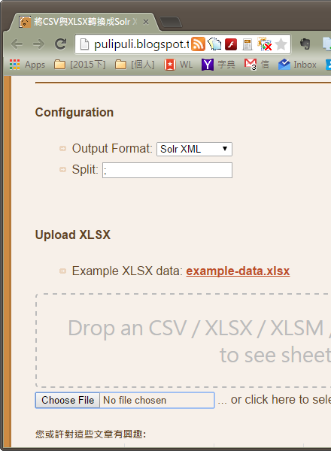
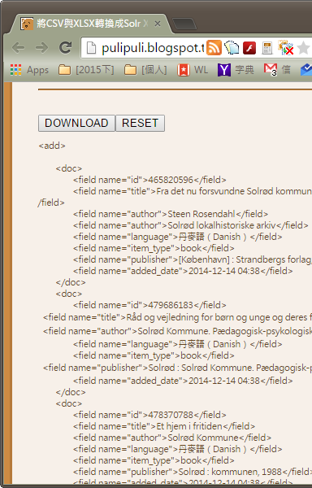
轉換成Solr匯入分指令XML http://j.mp/20150501convert
STEP 2-3.
下載
選擇CSV檔案

Slide 28
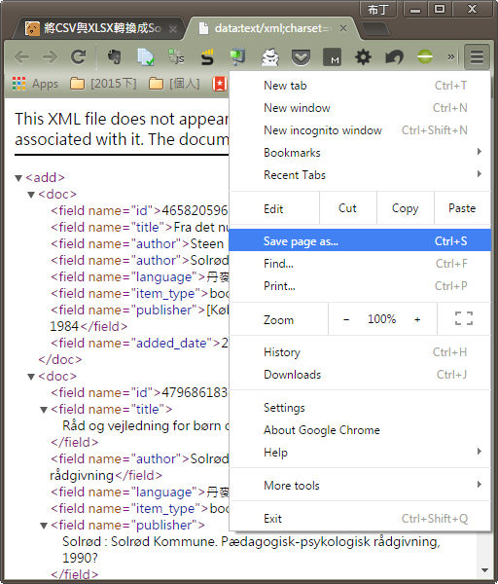
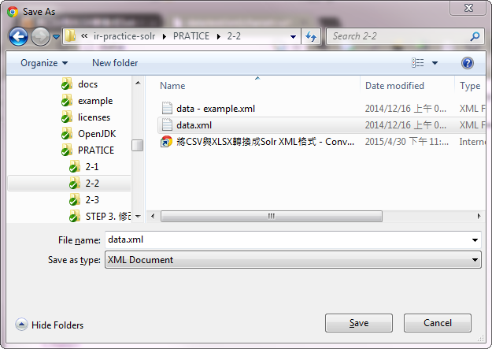
轉換成Solr匯入分指令XML http://j.mp/20150501convert
STEP 2-3.
儲存網頁檔案
儲存路徑
[solr]\PRATICE\2-3\data.xml

Slide 29
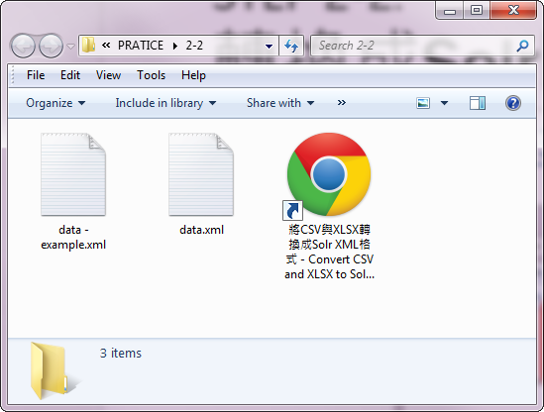
轉換成Solr匯入分指令XML
STEP 2-3.
[Solr]\PRACTICE\2-3\data.xml

Slide 30
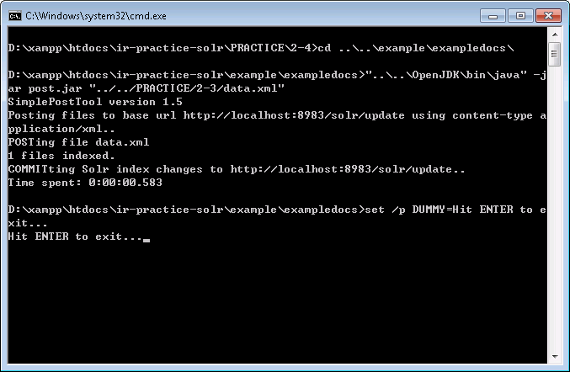
資料操作：匯入資料
STEP 2-4.
實作!
※ 必須是要Solr啟動狀態下
匯入資料：[Solr]\PRACTICE\2-4\add_data.bat
指令：
cd [Solr]\example\exampledocs
jar –jar post.jar [data.xml]
如果沒有 ERROR出現 表示匯入成功
按下ENTER關閉視窗

Slide 31
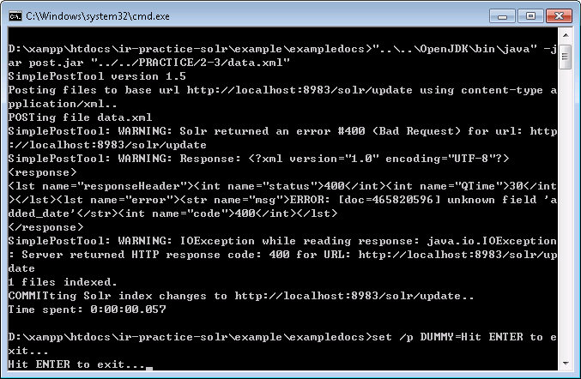
資料操作：匯入資料錯誤！
STEP 2-4.
Unknown
field
'added_date'
回到STEP 2-2
補充沒設定的<field>吧！

Slide 32
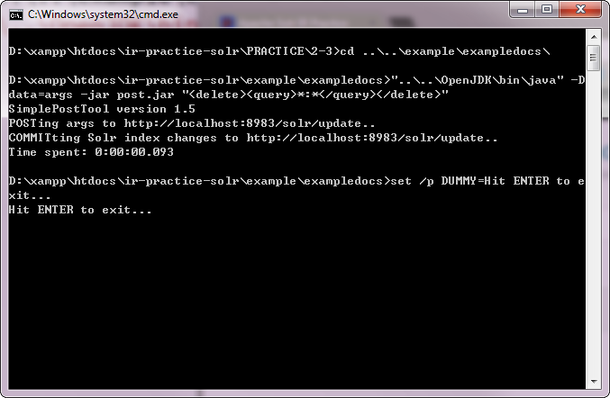
資料操作：清空資料
STEP 2-4.
[solr]\PRACTICE\2-4\delete_all_data.bat
指令：
cd [Solr]\example\exampledocs
java -Ddata=args -jar post.jar <delete><query>*:*</query></delete>"

Slide 33
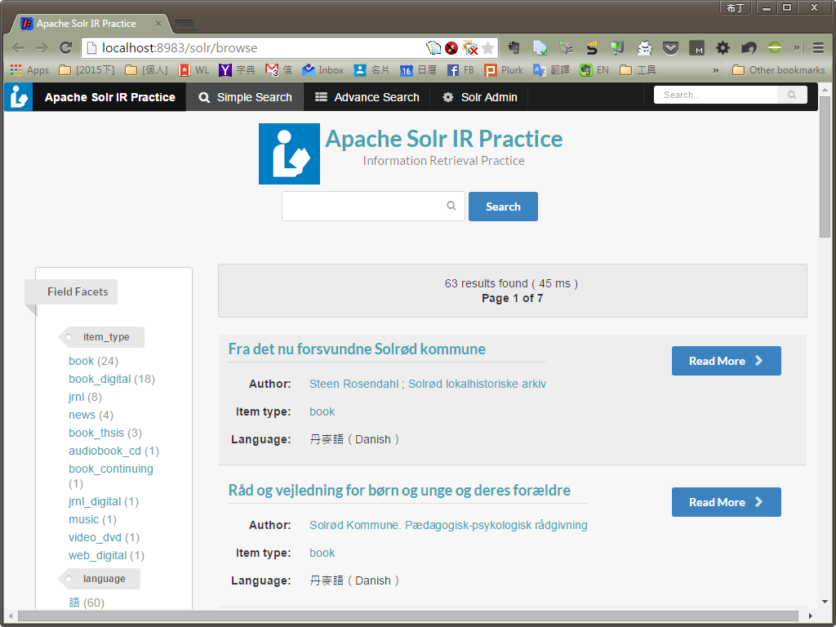
開啟網頁
STEP 2-5.
實作!
[solr]\open_search_ui.bat
開啟網頁 http://localhost:8983/solr/browse
資料成功匯入！

Slide 34
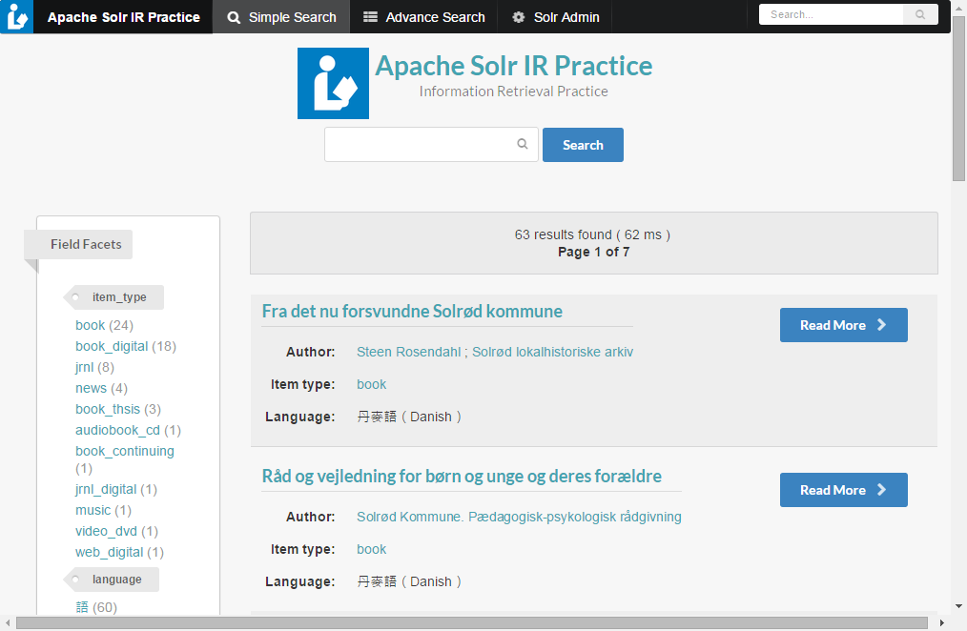
簡易檢索(首頁)
進階檢索
管理介面
3-3. 網站標題
3-3. 層面檢索
簡易檢索
3-1. 摘要欄位

Slide 35
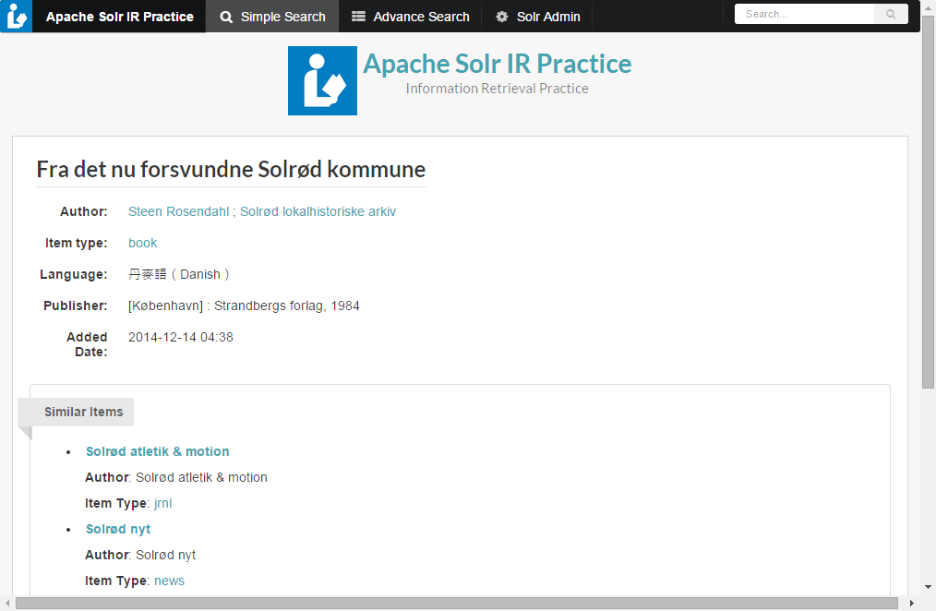
詳細欄位
3-2. 詳細欄位
3-4. 類似物件

Slide 36
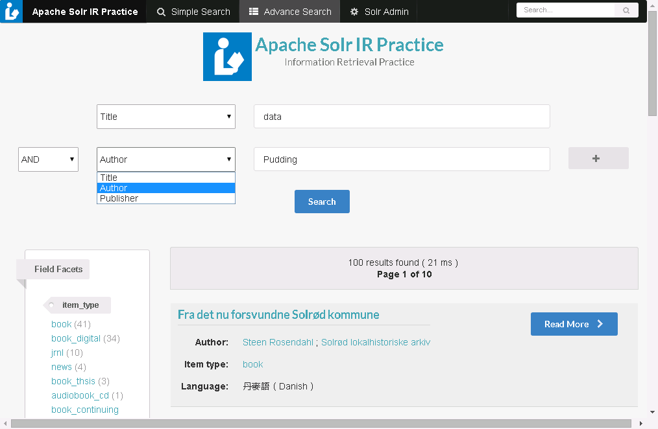
進階檢索
3-1. 進階檢索欄位

Slide 37
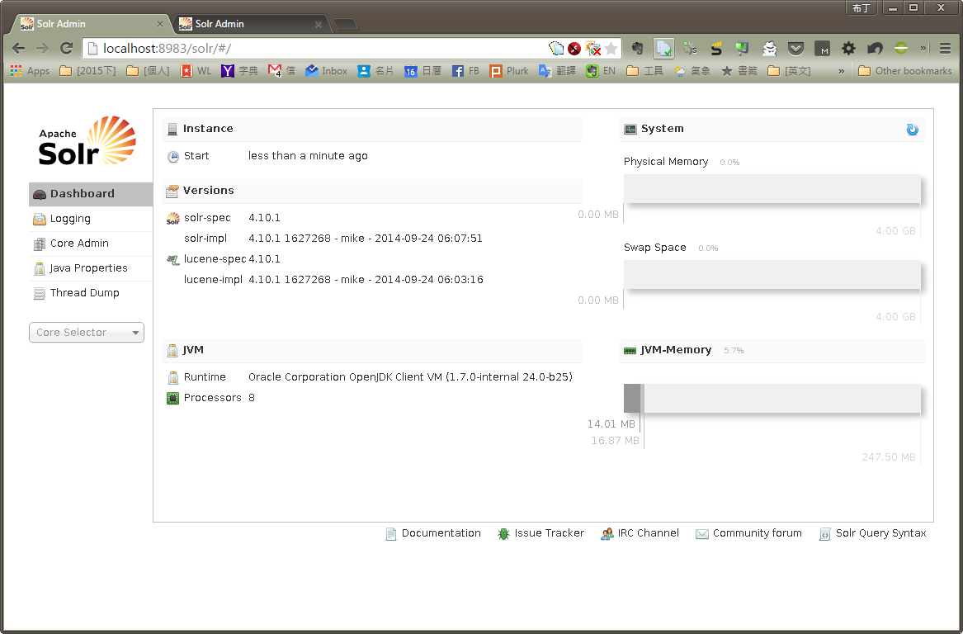
Solr管理介面

Slide 38

Part 2. 實作!
2-1. 資料準備
使用預設資料 [solr]/PRACTICE/2-1/data.csv
2-2. 設定Solr資料表
[solr]\PRACTICE\2-2 \edit_schema.xml.bat
2-3. 轉換匯入指令
http://j.mp/20150501convert
2-4. 匯入資料
[Solr]\PRACTICE\2-4\add_data.bat
2-5. 開啟網頁
[Solr]\open_search_ui.bat
要找什麼資料好呢…
Notes:
http://pixabay.com/zh/%E9%9F%B3%E4%B9%90-%E5%90%AC%E5%8A%9B-%E6%AD%8C%E6%9B%B2-mp3-%E8%AE%A1%E7%AE%97%E6%9C%BA-%E7%94%B7%E5%AD%90-%E7%94%B7%E5%AD%A9-%E7%94%A8%E6%88%B7-%E5%90%AC%E7%9D%80-32859/

Slide 39

思考問題： 如何區別不同來源的資料？
id | title | author
1 | DSpace | 布丁
id | title | author
1 | KALS | 布丁
Solr索引

Slide 40
顯示與搜尋 的設定
Part 3.

Slide 41
Part 3.
STEP 3-1. 顯示欄位設定
STEP 3-2. 層面檢索
STEP 3-3. 網站標題
STEP 3-4. 搜尋排序的權重
STEP 3-5. 搜尋相似物件排序的權重
Part 3 實作!

Slide 42
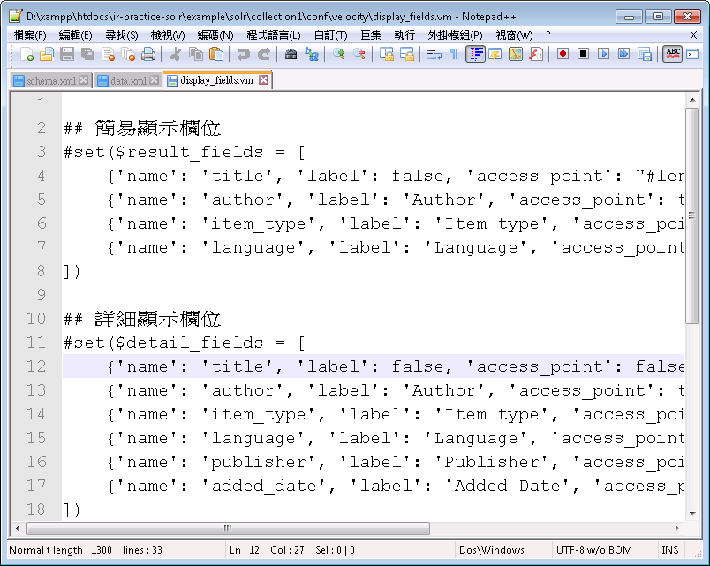
顯示欄位設定
STEP 3-1.
實作!
[solr]\PRACTICE\3-1\edit_display_fields.vm
開啟[Solr]\example\solr\collection1\conf\velocity\display_fields.vm
.vm檔案請以Notepad++開啟
不同狀態下要顯示的欄位
$result_fields：簡易顯示欄位
$detail_fields：詳細顯示欄位
$similar_fields： 類似資料顯示欄位
$advance_search_fields： 進階檢索可使用的欄位

Slide 43
顯示欄位設定
STEP 3-1.
設定之間
要加上逗號,
#set($result_fields = [
{'name': 'title', 'label': false, 'access_point':
"#lensNoQ&q=id:%22$docId%22&mlt=true"},
{'name': 'language', 'label': 'Language', 'access_point': false}
])
'name': 'title' ： 資料欄位
'label': false ： 欄位標籤說明
false表示不顯示
'字串' 要包括在單引號 ' 之中
'access_point': true ： 變成鏈結，用這個欄位的資料進行搜尋 (進階檢索沒有這個欄位)
false: 不變成鏈結
'#lens….'： title欄位專用的設定

Slide 44
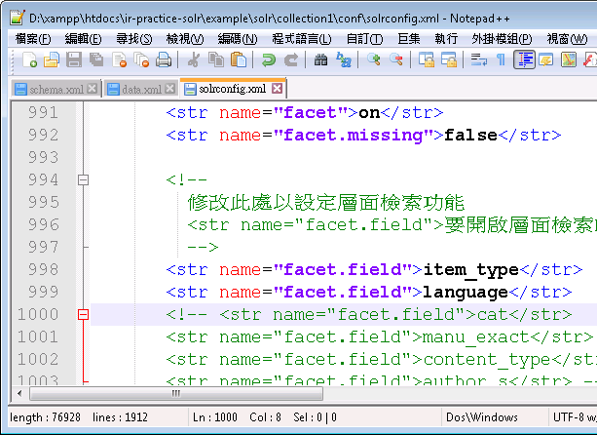
層面檢索
STEP 3-2.
[solr]\PRACTICE\3-2~5\edit_solrconfig.xml.bat
開啟[solr]\example\solr\collection1\conf\solrconfig.xml
搜尋<str name="facet.field">
修改要開啟層面檢索的欄位
subject: 資料欄位名稱
※ 修改過後需要重新啟動Solr
<str name="facet.field">subject</str>

Slide 45
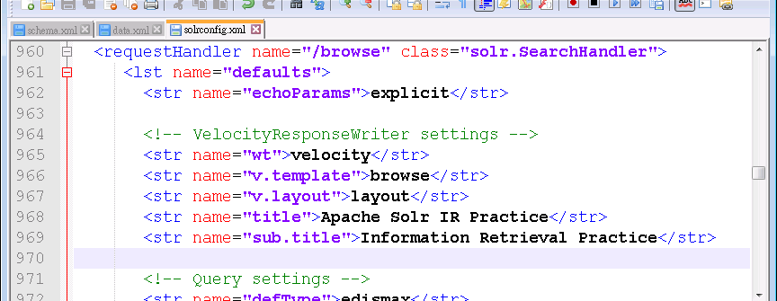
網站標題
STEP 3-3.
實作!
[solr]\PRACTICE\3-2~5\edit_solrconfig.xml.bat
開啟[solr]\example\solr\collection1\conf\solrconfig.xml
搜尋<str name="title">
修改<str name="title">跟<str name="sub.title">的值
※ 修改過後需要重新啟動Solr

Slide 46
搜尋排序的權重
STEP 3-4.
[solr]\PRACTICE\3-2~5\edit_solrconfig.xml.bat
搜尋「搜尋排序的權重」
title^10.0 ：如果title資料欄位有符合，排序優先權重設為10次方
<str name="qf">
text^0.5 features^1.0 name^1.2 sku^1.5 id^10.0
manu^1.1 cat^1.4 title^10.0 description^5.0 keywords^5.0
author^2.0 resourcename^1.0
</str>
※ 修改過後需要重新啟動Solr

Slide 47
搜尋相似物件排序的權重
STEP 3-5.
[solr]\PRACTICE\3-2~5\edit_solrconfig.xml.bat
搜尋「搜尋相似物件排序的權重」
title^10.0 ：如果title資料欄位有符合，排序優先權重設為10次方
<str name="mlt.qf">
text^0.5 features^1.0 name^1.2 sku^1.5 id^10.0 manu^1.1
cat^1.4 title^10.0 description^5.0 keywords^5.0 author^2.0
resourcename^1.0
</str>
※ 修改過後需要重新啟動Solr

Slide 48

Part 3. 實作!
要訂什麼標題好呢…
3-1.顯示欄位設定
[solr]\PRACTICE\3-1\edit_display_fields.vm
更換順序、加入新增的欄位
3-3. 網站標題
[solr]\PRACTICE\3-2~5\edit_solrconfig.xml.bat
Notes:
http://pixabay.com/zh/%E9%9F%B3%E4%B9%90-%E5%90%AC%E5%8A%9B-%E6%AD%8C%E6%9B%B2-mp3-%E8%AE%A1%E7%AE%97%E6%9C%BA-%E7%94%B7%E5%AD%90-%E7%94%B7%E5%AD%A9-%E7%94%A8%E6%88%B7-%E5%90%AC%E7%9D%80-32859/

Slide 49
資訊檢索的設定
Part 4.

Slide 50

索引與查詢的關係
index
query
Index
Query
Increasing
RISE
Solr索引
<analyzer type="index">
<analyzer type="query">
increas
rise, increas

Slide 51
Part 4.
STEP 4-1. 認識分析器：以text_en為例
STEP 4-2. 測試分析器
STEP 4-3. 認識斷詞器與過濾器
斷詞器 <tokenizer>
停用字 solr.StopFilterFactory
同義字 solr.SynonymFilterFactory
Part 4. 實作!

Slide 52
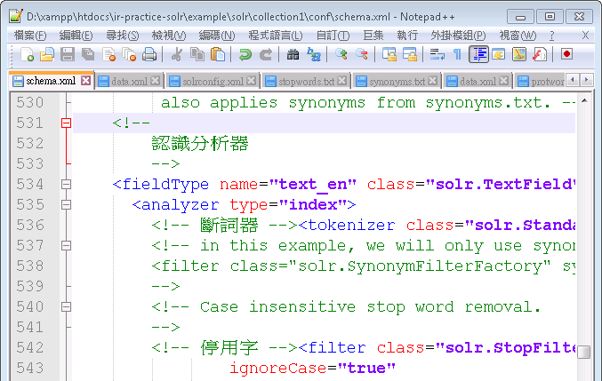
認識分析器：以text_en為例
STEP 4-1.
[solr]\PRACTICE\4-1\edit_schema.xml.bat
開啟檔案[solr]\example\solr\collection1\conf\schema.xml
搜尋「認識分析器」
找到
<fieldType name="text_en"

Slide 53
認識分析器：以text_en為例
STEP 4-1.
<fieldType name="text_en" … >
<analyzer type="index">
<analyzer type="query">
<tokenizer>
<tokenizer>
<filter>
<filter>
<filter>
<filter>
<filter>
<filter>

Slide 54
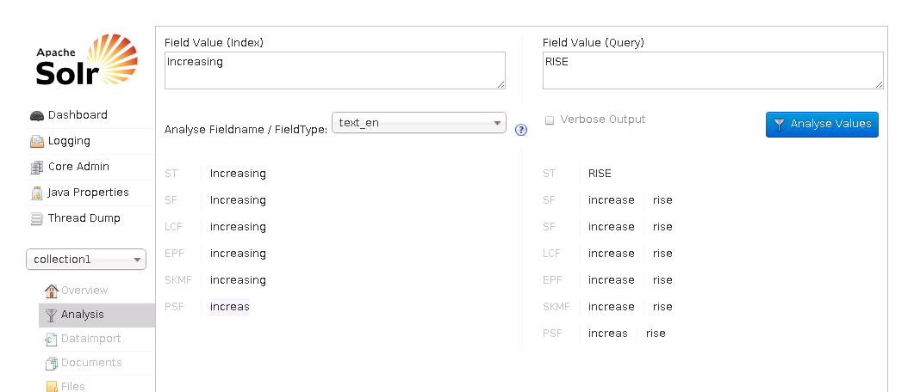
測試分析器
STEP 4-2.
實作!
[solr]\PRACTICE\4-2\open_analysis.bat
開啟網站http://localhost:8983/solr/#/collection1/analysis? analysis.fieldtype=text_en
輸入index
輸入query
結果符合！

Slide 55
認識斷詞器與過濾器
STEP 4-3.
<tokenizer class="solr.StandardTokenizerFactory"/> 標準斷詞器：英文以單字斷詞、中文以一個字斷詞
<filter class="solr.StopFilterFactory"/> 停用字與停用字典設定
<filter class="solr.SynonymFilterFactory"/> 同義字擴展設定
<filter class="solr.LowerCaseFilterFactory"/> 英文字全部小寫化
<filter class="solr.PorterStemFilterFactory"/> 詞幹切截

Slide 56
斷詞器 <tokenizer>
STEP 4-3.認識斷詞器與過濾器
<tokenizer class="solr.StandardTokenizerFactory"/>
除了標準斷詞器之外，中文界還有其他知名斷詞器
Paoding：庖丁解牛
Imdic-Chinese-Analyzer：智慧型詞典使用的斷詞器
IKAnalyzer
Mmseg4j：基於MMSeg演算法開發的斷詞器

Slide 57
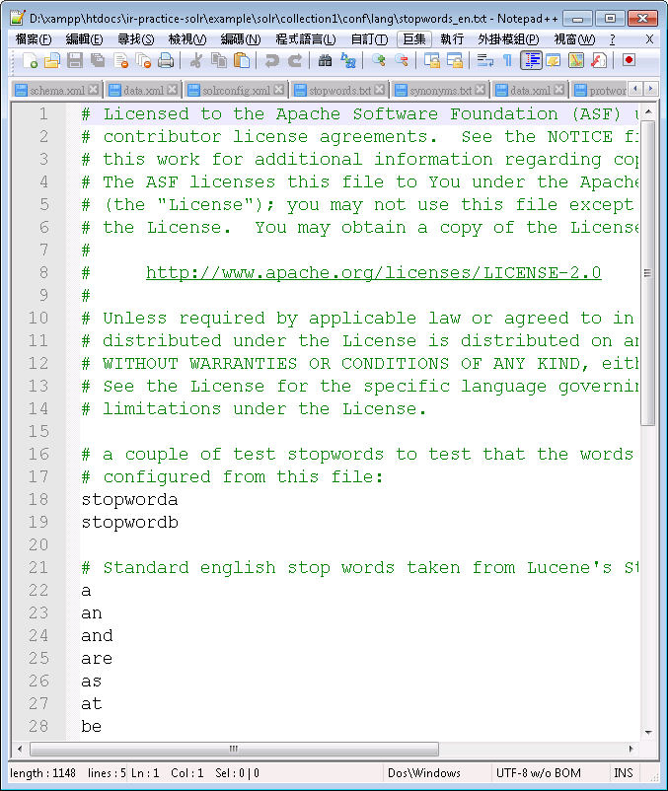
停用字 solr.StopFilterFactory
STEP 4-3.認識斷詞器與過濾器
實作!
<filter class="solr.StopFilterFactory"
ignoreCase="true"
words="lang/stopwords_en.txt"
/>
[solr]\PRACTICE\4-3 \edit_stopwords_en.txt.bat
每行一個停用字
※ 修改停用字需要重新啟動Solr

Slide 58
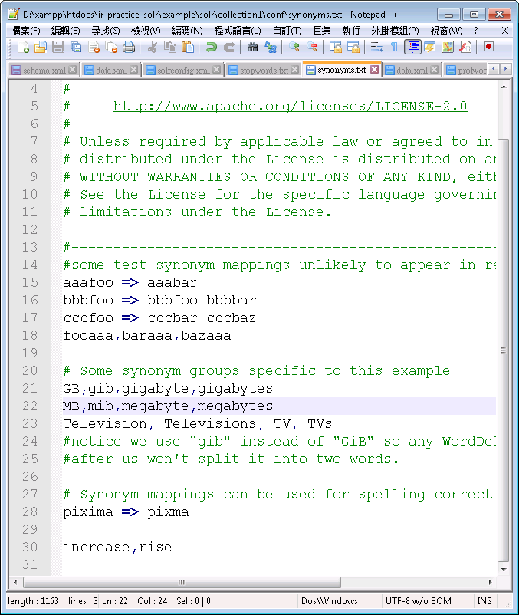
同義字 solr.SynonymFilterFactory
STEP 4-3.認識斷詞器與過濾器
實作!
<filter class="solr.SynonymFilterFactory"
synonyms="synonyms.txt"
ignoreCase="true" expand="true"/>
[solr]\PRACTICE\4-3 \edit_synonyms.txt.bat
被取代的字 => 用來取代的字
同義字A, 同義字B, 同義字 C
※ 修改停用字需要重新啟動Solr

Slide 59

Part 4. 實作!
檢索好複雜啊！
4-2. 測試分析器：輸入任意中英文看看
[solr]\PRACTICE\4-2 \open_analysis.bat
4-3. 修改停用字
[solr]\PRACTICE\4-3 \edit_stopwords_en.txt.bat
4-3. 修改同義詞
[solr]\PRACTICE\4-3 \edit_synonyms.txt.bat
Notes:
http://pixabay.com/zh/%E9%9F%B3%E4%B9%90-%E5%90%AC%E5%8A%9B-%E6%AD%8C%E6%9B%B2-mp3-%E8%AE%A1%E7%AE%97%E6%9C%BA-%E7%94%B7%E5%AD%90-%E7%94%B7%E5%AD%A9-%E7%94%A8%E6%88%B7-%E5%90%AC%E7%9D%80-32859/

Slide 60
修改版面
Part 5.

Slide 61
Search UI的版面
5-2.
JavaScript程式
與圖片檔
5-1.
Velocity樣板語言
與CSS樣式檔

Slide 62
Part 5. 步驟
STEP 5-1. Velocity樣板語言與CSS
重要的vm檔案
Velocity樣板語言
重要的CSS檔案
STEP 5-2. 圖片與JavaScript檔案
Part 5. 實作!

Slide 63
Velocity樣板語言與CSS
STEP 5-1.
[solr]\PRACTICE\5-1\open_velocity.bat
資料夾位置：[Solr]\example\solr\collection1\conf\velocity
Velocity樣板語言
Apache Velocity Project https://velocity.apache.org/engine/releases/velocity-1.5/user-guide.html
專注於顯示資料使用的樣板語言
檔案副檔名是 .vm，需要用Notepad++開啟

Slide 64
重要的vm檔案
head.vm：載入JavaScript / CSS
menu.vm：選單
header.vm：標頭
query_form.vm：檢索欄位
facet_fields.vm：層面檢索
richtext_doc.vm：顯示結果
richtext_fields.vm：顯示結果記錄
richtext_similar.vm：顯示相關記錄
footer.vm：結尾
Notes:
main.css：全網站樣板 (css)

Slide 65
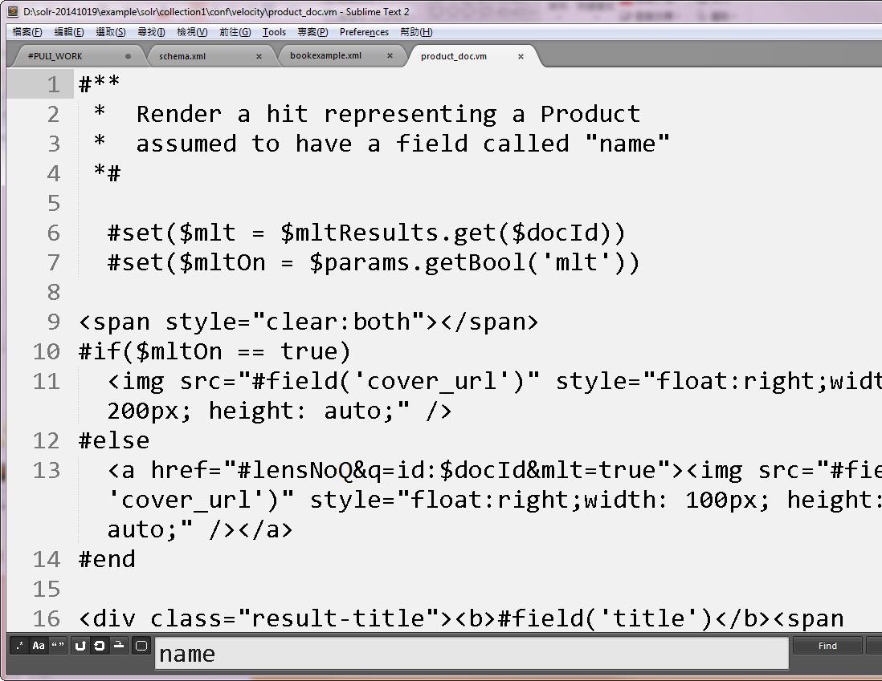
Velocity樣板語言
#*：註解開頭
#開頭：vm語法
一般內容顯示
*#：註解結尾
#set(): 設定變數
#if(): 條件判斷
直接顯示的
HTML標籤
#end: 條件判斷結束

Slide 66
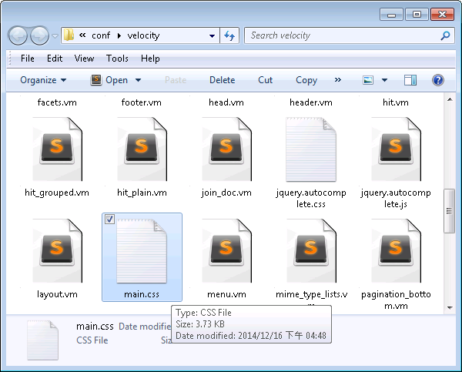
重要的CSS檔案
[solr]\PRACTICE\5-1\edit_main.css.bat
CSS：設定網頁樣式的程式語言
main.css：主要控制網站的CSS檔案
教學用Solr額外採用了 Semantic UI作為設計 工具庫
使用教學 http://semantic-ui.com/
Notes:
main.css：全網站樣板 (css)

Slide 67

圖片與JavaScript檔案
STEP 5-2.
實作!
[solr]\PRACTICE\5-2\open_webapp.bat
資料夾位置：[solr]\example\solr-webapp\webapp
[solr]\PRACTICE\5-2\open_img.bat
檔案位置與網址的關係：以library-logo-small.png為例
檔案位置：[solr]\example\solr-webapp\webapp\img\library-logo-small.png
網址：http://localhost:8983/solr/img/library-logo-small.png
Notes:
main.css：全網站樣板 (css)

Slide 68

Part 5. 實作!
我會CSS我超強！
但很多人不會
，我知道…
5-2. 替換標題圖片
[solr]\PRACTICE\5-2 \open_img.bat
Notes:
http://pixabay.com/zh/%E9%9F%B3%E4%B9%90-%E5%90%AC%E5%8A%9B-%E6%AD%8C%E6%9B%B2-mp3-%E8%AE%A1%E7%AE%97%E6%9C%BA-%E7%94%B7%E5%AD%90-%E7%94%B7%E5%AD%A9-%E7%94%A8%E6%88%B7-%E5%90%AC%E7%9D%80-32859/

Slide 69
作業說明
個人作業：
請以隨身碟保存您的Solr系統
完成等級：
照講義地建置了Solr系統、匯入了資料與修改了網頁標題
規劃主題建置資料，並且資料超過500筆以上
修改了資料欄位與層面檢索
大幅度地調整了系統版面
找出講義沒提及的功能
作業呈現：5/22(五)
以隨身碟儲存系統，帶到教師電腦來展示
展示重點：收錄資料主題、講義之外的系統調整

Slide 70
參考資料
張錦堂（2011年10月27日）。全文檢索伺服器Solr初探。中央研究院計算中心通訊電子報。上網日期：2014年12月15日，檢自：http://newsletter.ascc.sinica.edu.tw/news/read_news.php?nid=2288
The Apache Software Foundation. (2007). Velocity User Guide. Apache Velocity. Retrieved December 16, 2014, from https://velocity.apache.org/engine/releases/velocity-1.5/user-guide.html

Slide 71
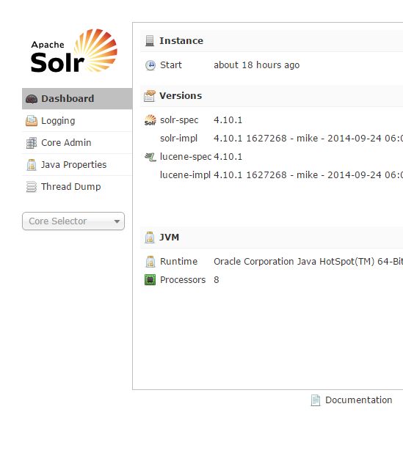
報告完畢
你也可以快速建立 全文搜尋引擎！

